Slide 1
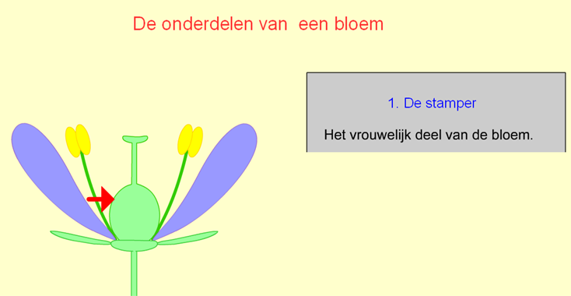
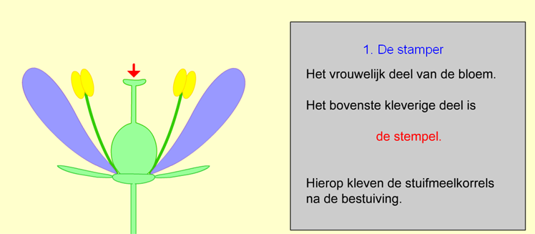
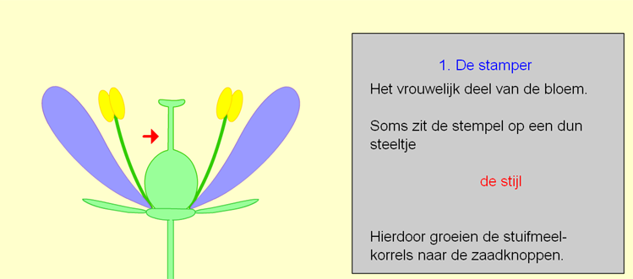
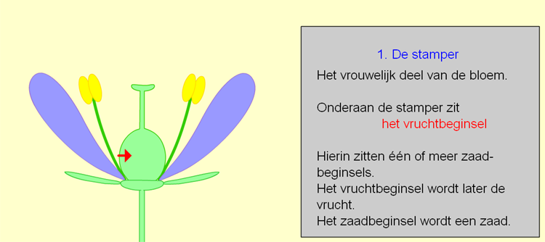
Thema 4 Planten basisstof 1 Geslachtelijke voortplanting

Slide 2
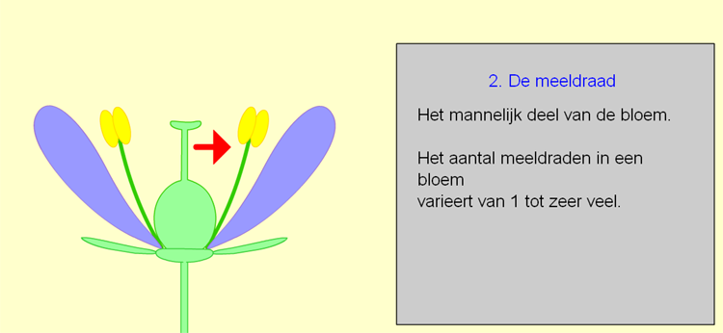
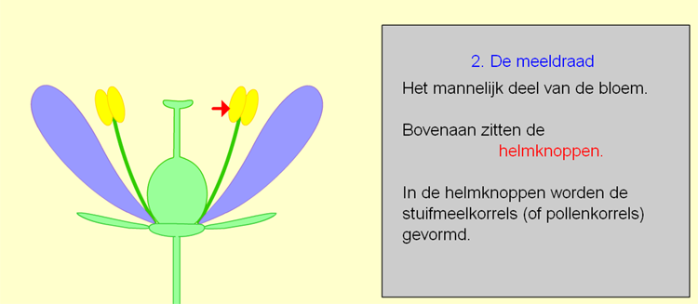
Thema 4 Planten basisstof 1 Geslachtelijke voortplanting

Slide 3
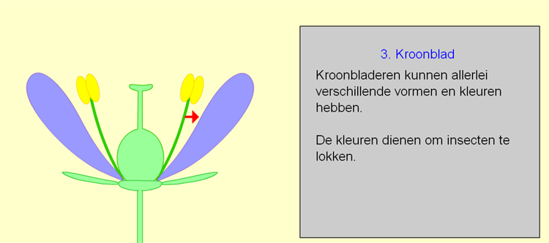
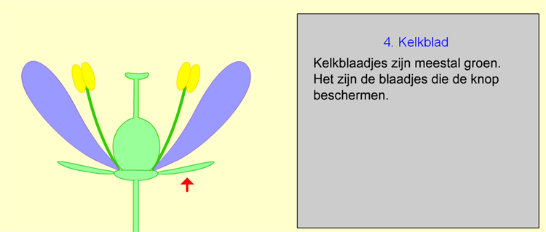
Thema 4 Planten basisstof 1 Geslachtelijke voortplanting

Slide 4
Thema 4 Planten basisstof 1 Geslachtelijke voortplanting

Slide 5
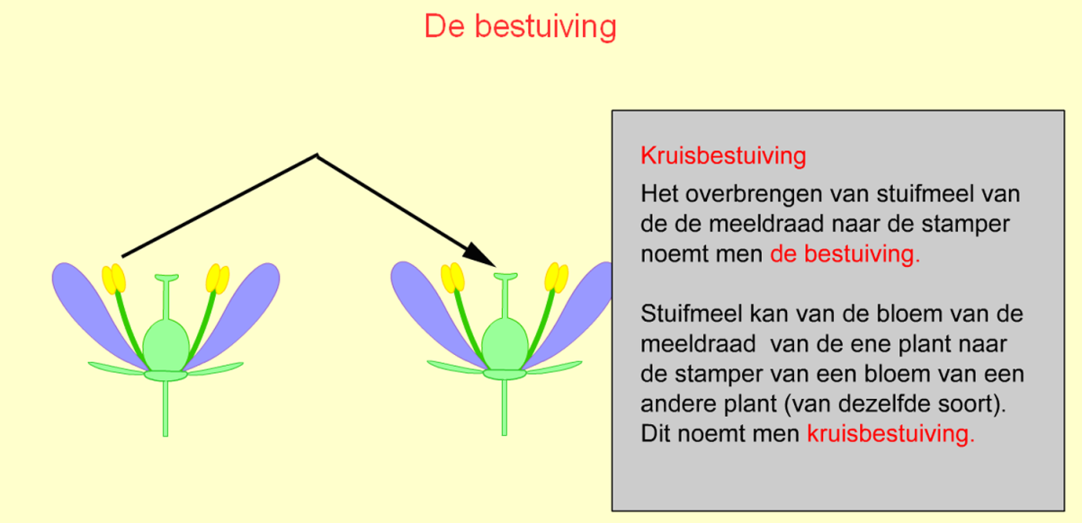
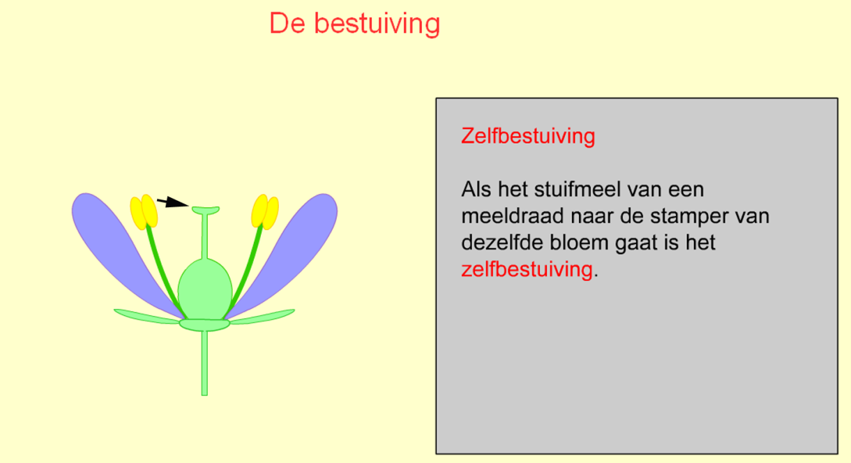
Thema 4 Planten basisstof 1 Geslachtelijke voortplanting

Slide 6
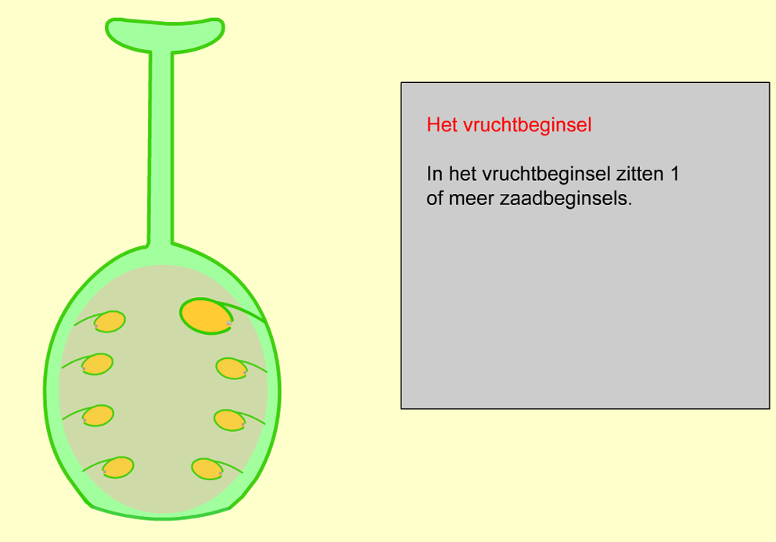
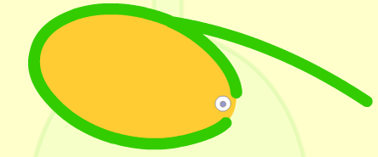
Thema 4 Planten basisstof 1 Geslachtelijke voortplanting

Slide 7
Thema 4 Planten basisstof 1 Geslachtelijke voortplanting
http://www.bioplek.org/animaties/planten_dieren/bloem.html

Slide 8
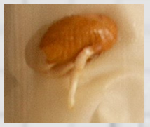
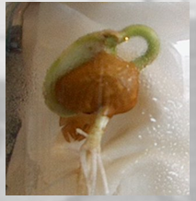
Thema 4 Planten basisstof 2 Ontkieming, groei en ontwikkeling

Slide 9
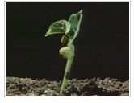
Thema 4 Planten basisstof 2 Ontkieming, groei en ontwikkeling
http://www.schooltv.nl/beeldbank/clip/2001127_cndpclipsb35boon

Slide 10
Thema 4 Planten basisstof 2 Ontkieming, groei en ontwikkeling

Slide 11
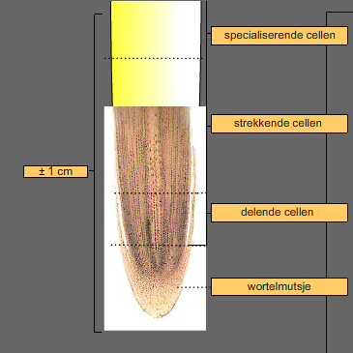
Thema 4 Planten basisstof 2 Ontkieming, groei en ontwikkeling
http://www.bioplek.org/animaties/cel/
celstrekking.html

Slide 12
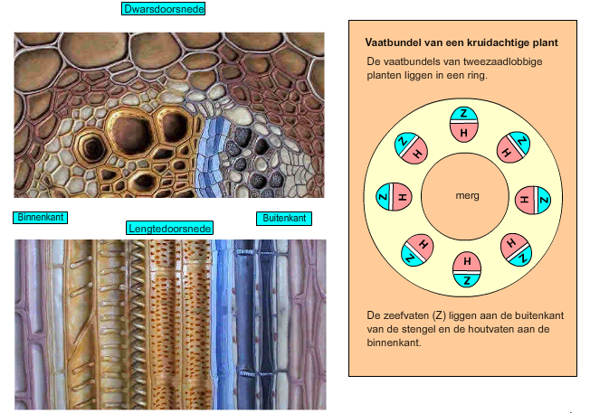
Thema 4 Planten basisstof 2 Ontkieming, groei en ontwikkeling
http://www.bioplek.org/animaties/fotosynthese/vaatbundel.html

Slide 13
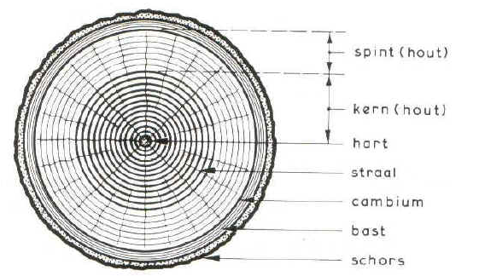
Thema 4 Planten basisstof 2 Ontkieming, groei en ontwikkeling

Slide 14
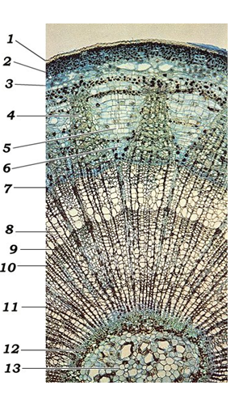
Thema 4 Planten basisstof 2 Ontkieming, groei en ontwikkeling
Epidermis (opperhuid)
Schorsparenchym
Bastvaten
Houtvaten
Uitwaaierende mergstraal
Mergstraal
Cambium
Houtvaten voorjaar
Jaaring
?
?
?
Mergparenchym

Slide 15
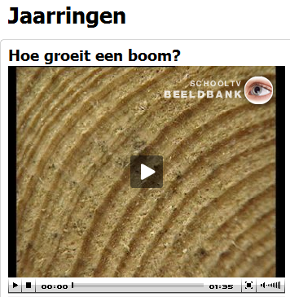
Thema 4 Planten basisstof 2 Ontkieming, groei en ontwikkeling
http://www.schooltv.nl/beeldbank/clip/20060706_jaarringen01

Slide 16
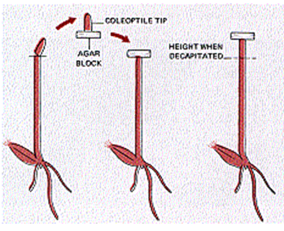
Thema 4 Planten basisstof 2 Ontkieming, groei en ontwikkeling
Prof. F.A.F.C. Went
Auxinen

Slide 17
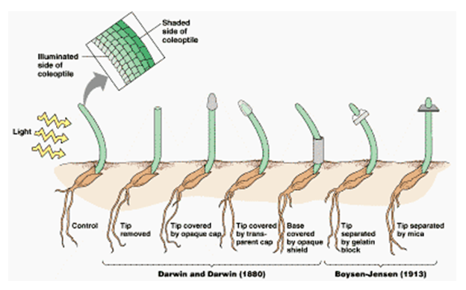
Thema 4 Planten basisstof 2 Ontkieming, groei en ontwikkeling
Fototropie!
Geotropie?

Slide 18
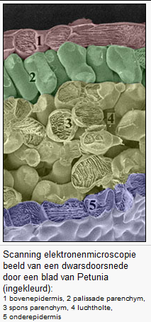
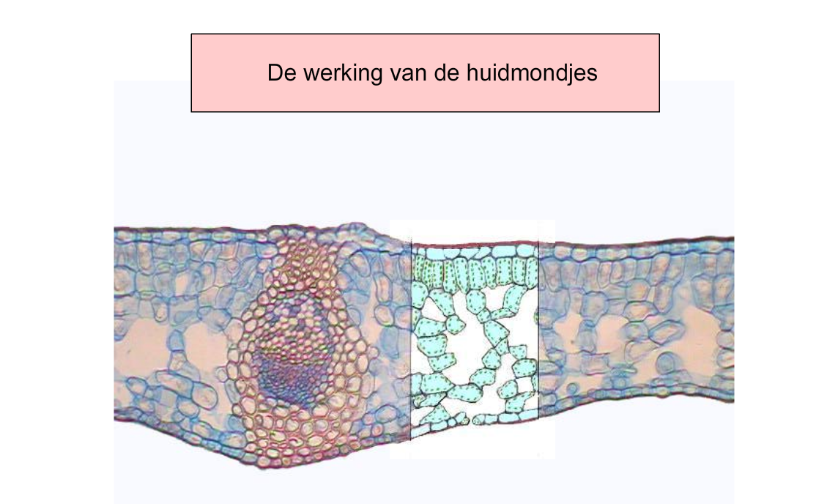
Thema 4 Planten basisstof 3 Opname, afgifte, transport en opslag van stoffen
http://www.bioplek.org/animaties/fotosynthese/huidmondjes.html

Slide 19
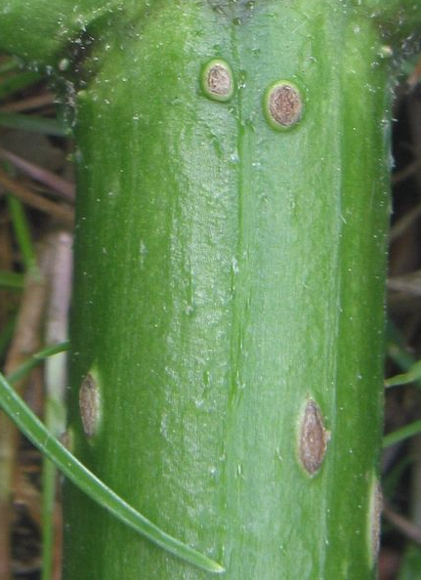
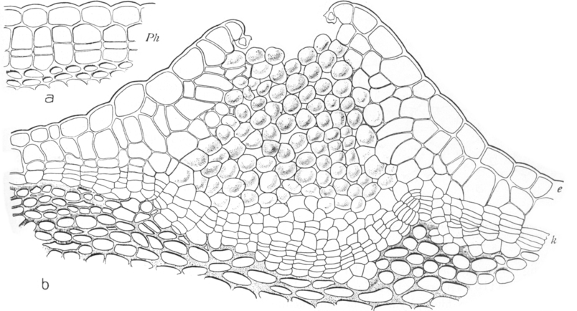
Thema 4 Planten basisstof 3 Opname, afgifte, transport en opslag van stoffen
Notes:
19

Slide 20
Thema 4 Planten basisstof 3 Opname, afgifte, transport en opslag van stoffen
Verband tussen assimilatie en dissimilatie
Intensiteit van de fotosynthese is snelheid glucosevorming.
Beperkende factoren
Dissimilatie/milieu factoren
Meten van de intensiteit fotosynthese indirect O₂ opname (donker)
versus O₂ afgifte (licht)
Notes:
20

Slide 21
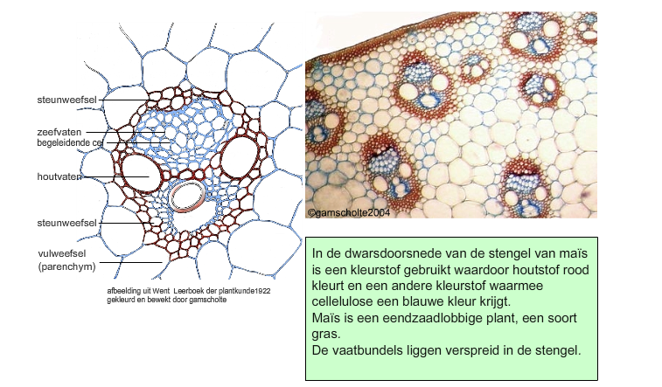
Thema 4 Planten basisstof 3 Opname, afgifte, transport en opslag van stoffen
In kruidachtige
stengels is sprake
van vaatbundel

Slide 22
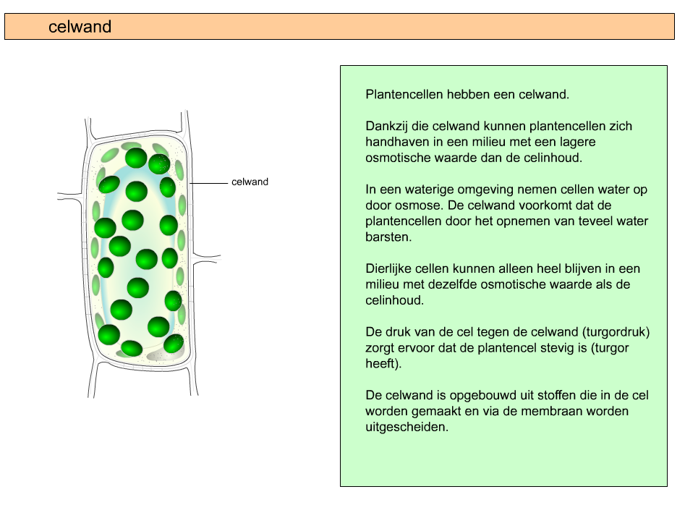
Thema 4 Planten basisstof 3 Opname, afgifte, transport en opslag van stoffen

Slide 23
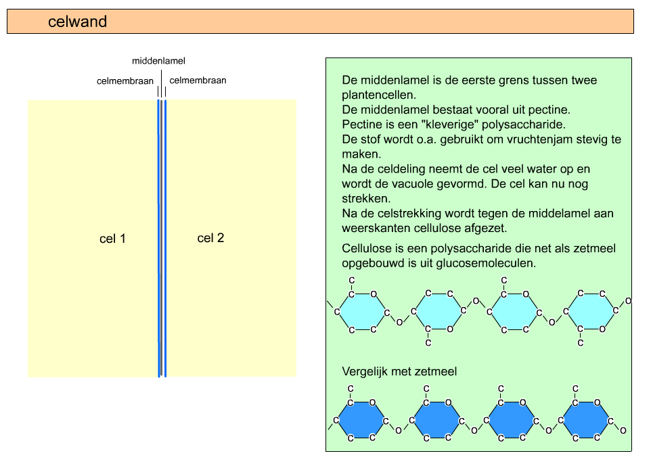
Thema 4 Planten basisstof 3 Opname, afgifte, transport en opslag van stoffen

Slide 24
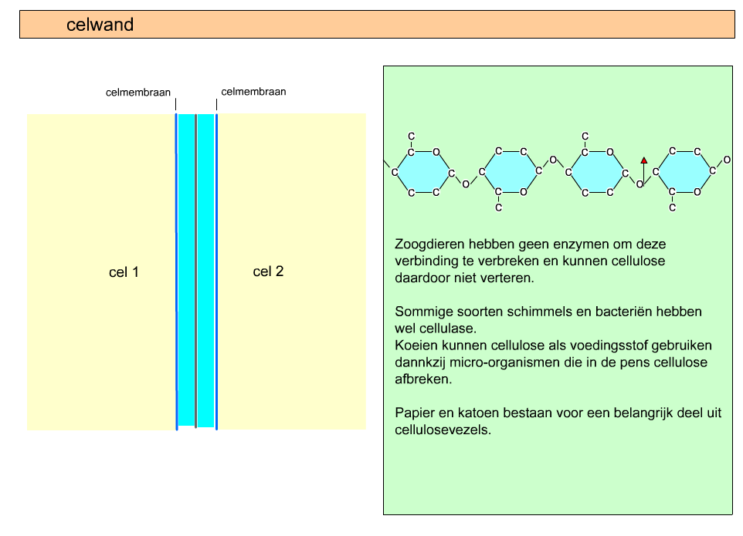
Thema 4 Planten basisstof 3 Opname, afgifte, transport en opslag van stoffen

Slide 25
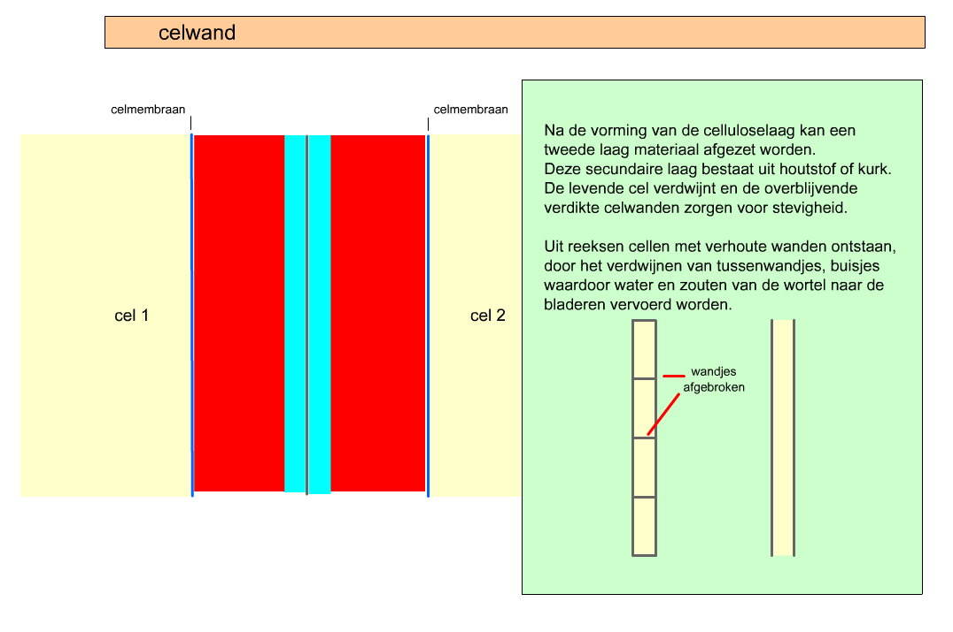
Thema 4 Planten basisstof 3 Opname, afgifte, transport en opslag van stoffen

Slide 26
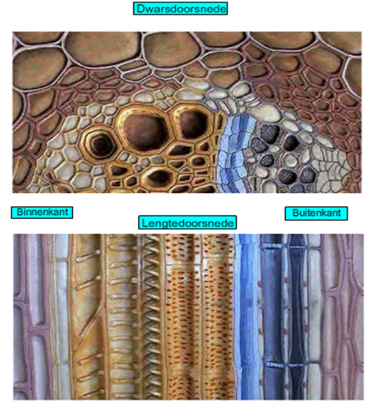
Thema 4 Planten basisstof 3 Opname, afgifte, transport en opslag van stoffen
Houtvaten → anorganisch sapstroom
→ water en zouten van de wortels
naar bladeren.
Bastvaten → organisch sapstroom
→ water en assimilatieproducten naar
alle delen van de plant.
Bastvaten opgebouwd uit leven cellen
zonder kern. Leven kort. Worden
Dichtgedrukt. Zeefplaat.
http://www.bioplek.org/animaties/fotosynthese/vaatbundel.html

Slide 27
Thema 4 Planten basisstof 3 Opname, afgifte, transport en opslag van stoffen
Transportweefsel
1. bastvaten (zeefvaten):
levend met cytoplasma; de vaten lopen niet door (zeefplaten)
begeleidende cellen (parenchym) liggen tegen de bastvaten aan
actief transport van assimilatieproducten (afkomstig van de fotosynthese zoals glucose en sacharose) van het blad naar alle delen van de plant (organische sapstroom)
2. houtvaten:
dood, doorlopende vaten (geen tussenwanden)
transport van water en opgeloste mineralen (zouten) van wortel naar blad (anorganische sapstroom)
(oude) houtvaten dienen ook voor de stevigheid

Slide 28
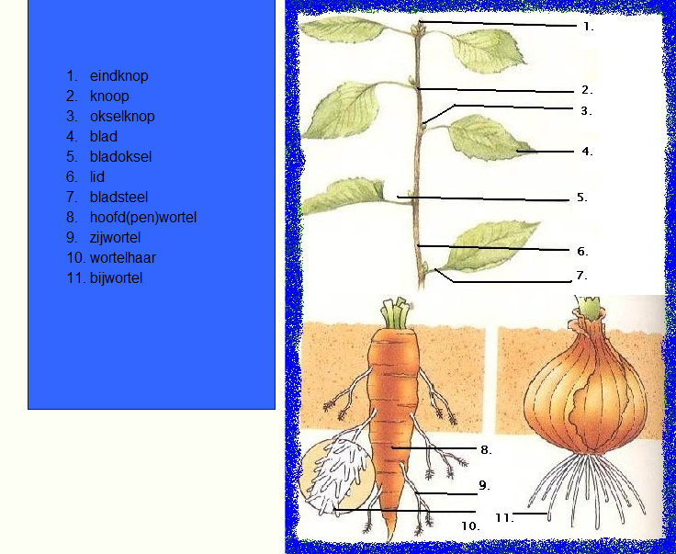
Thema 4 Planten

Slide 29
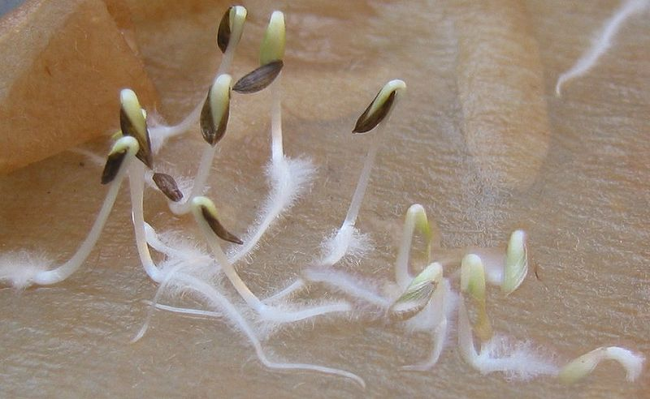
Thema 4 Planten basisstof 3 Opname, afgifte, transport en opslag van stoffen

Slide 30
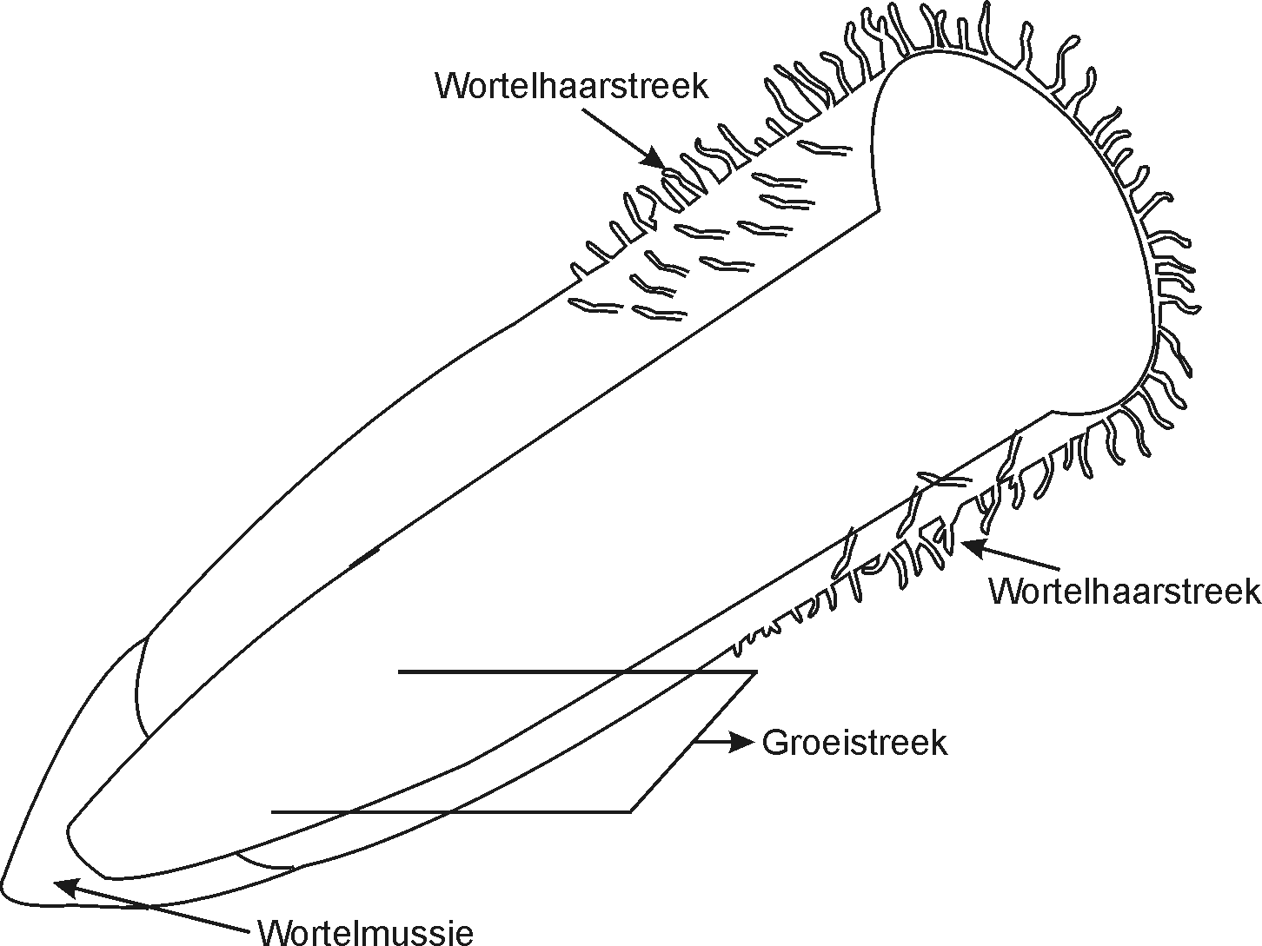
Thema 4 Planten basisstof 3 Opname, afgifte, transport en opslag van stoffen
Wortelmutsje

Slide 31
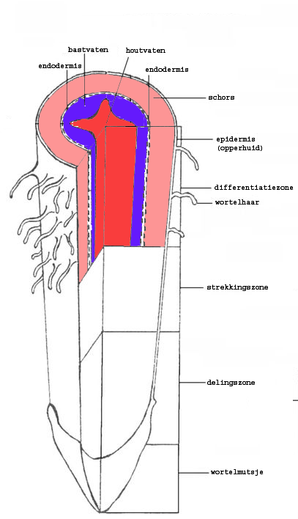
Thema 4 Planten basisstof 3

Slide 32
Thema 4 Planten basisstof 3 Opname, afgifte, transport en opslag van stoffen
Transport van water en daarin opgeloste zouten (ionen) door de houtvaten. Oorzaken van dit transport:
Worteldruk: de endodermis perst het water omhoog (actief er is zuurstof voor nodig)
Zuigkracht van de bladeren: er gaat water via de celwanden van de parenchymcellen en de intercellulaire ruimte, het blad uit (verdamping en diffusie); door de cappilaire werking van de celwanden wordt water uit de houtvaten omhoog gezogen.
Capillaire werking: omdat de houtvaten nauw zijn, zuigen ze water omhoog; dit gaat vanzelf (passief)

Slide 33
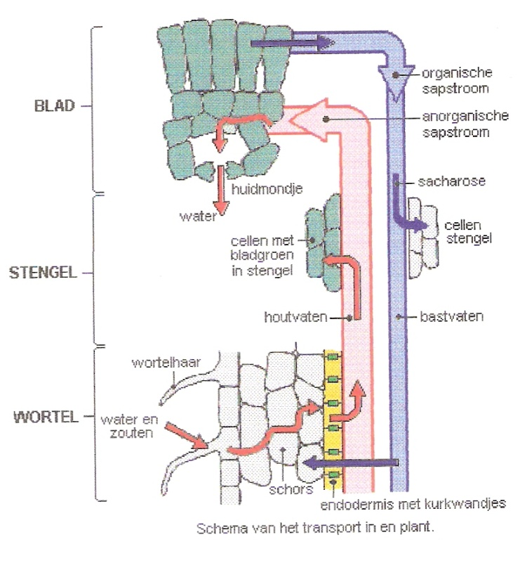
Thema 4 Planten basisstof 3 Opname, afgifte, transport en opslag van stoffen

Slide 34
Thema 4 Planten basisstof 3 Opname, afgifte, transport en opslag van stoffen
18.2
Bij verlichtingssterkte P is de zuurstofproductie in de twee typen
bladeren niet gelijk. De CO₂-opname is wel gelijk, maar in het donker
geven de zonnebladeren meer CO₂ af door dissimilatie.
Meer dissimilatie bij P door de zonnebladeren betekent meer CO₂-productie door
dissimilatie en dus ook meer CO₂ opname voor fotosynthese
(6H₂O+6CO₂ C₆H₁₂O₆+6O₂). Hierdoor is de intensiteit van de
fotosynthese in punt P bij de zonnebladeren groter dan bij schaduwbladeren.

Slide 35
Thema 4 Planten basisstof 3 Opname, afgifte, transport en opslag van stoffen
http://www.youtube.com/watch?v=J1PqUB7Tu3Y&feature=player_embedded#

Slide 36
Thema 4 Planten basisstof 3 Opname, afgifte, transport en opslag van stoffen
http://www.youtube.com/watch?v=cFX4JrsPaUs

Slide 37
Thema 4 Planten basisstof 3 Opname, afgifte, transport en opslag van stoffen
http://www.youtube.com/watch?v=o32jqyIpoHg&feature=related

Slide 38
Thema 4 Planten basisstof 3 Opname, afgifte, transport en opslag van stoffen
http://www.youtube.com/watch?v=At1BJJDcXhk&feature=related

Slide 39
Thema 4 Planten basisstof 3 Opname, afgifte, transport en opslag van stoffen
http://www.youtube.com/watch?v=Ir9bm3fli90&feature=player_embedded

Slide 40
Thema 4 Planten Basisstof 3 Opname, afgifte, transport en opslag van stoffen
Sporenelementen Ca, P, K, Mg, Fe en S
Geringe hoeveelheden!
In welke verbindingen komen sporenelementen terecht?
Mg en Fe → Clorophyl
N → DNA en eiwitten
S → Eiwitten
Sporenelementen zijn nodig om enzymen goed te laten werken.
Cu, Zn en Mn

Slide 41
Thema 4 Planten basisstof 3 Opname, afgifte, transport en opslag van stoffen
Overschot glucose wordt opgeslagen (zetmeel) = reservestof vorming
Spons- en palissadeparenchym cellen
Omzetting naar saccharose
Organische sapstroom
Opname andere delen
plant
Opslag grotere hoeveelheden in zaden
en verdikte delen
Voorbeelden van verdikte delen; bloembol, wortel, biet en aardappel.
1. Aardappels en zaden bevatten veel amyloplasten
2. Vetten in de vorm van druppels in het cytoplasma bijv. Zonnebloem, koolzaad, etc.
3. Eiwitten in vacuolevocht of aleuronkorrels in cytoplasma bijv. granen en peulvruchten

Slide 42
Thema 4 Planten basisstof 3 Opname, afgifte, transport en opslag van stoffen
http://www.schooltv.nl/beeldbank/clip/20030623_aardappelen02

Slide 43
Thema 4 Planten basisstof 4 stevigheid en bescherming
http://www.bioplek.org/animaties/fotosynthese/vaatbundel.html

Slide 44
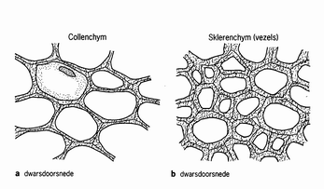
Thema 4 Planten basisstof 4 stevigheid en bescherming
uit sklerenchymcellen
Vezels in bundels
Hout- en kruidachtige
Primaire celwand; cellulose
Secundaire celwand; cellulose en veel houtstof
Katoen, vlas, jute, linnen, etc..

Slide 45
Thema 4 Planten Basisstof 4 bescherming
Bescherming
Cuticula
Kurklaagje
Uitdroging
Huidmondjes open/dicht tegen s’nachts en bij
droge omstandigheden
klein bladoppervlak
huidmondjes verzonken
Bladharen (brandharen) tegen vraat

Slide 46
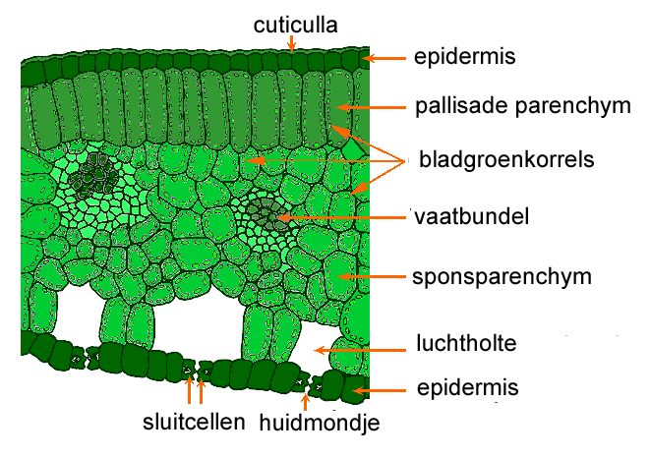
Bladstructuren

Slide 47
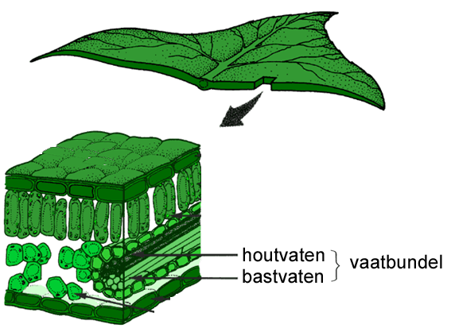
Interne bladstructuren

Slide 48
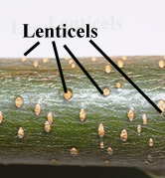
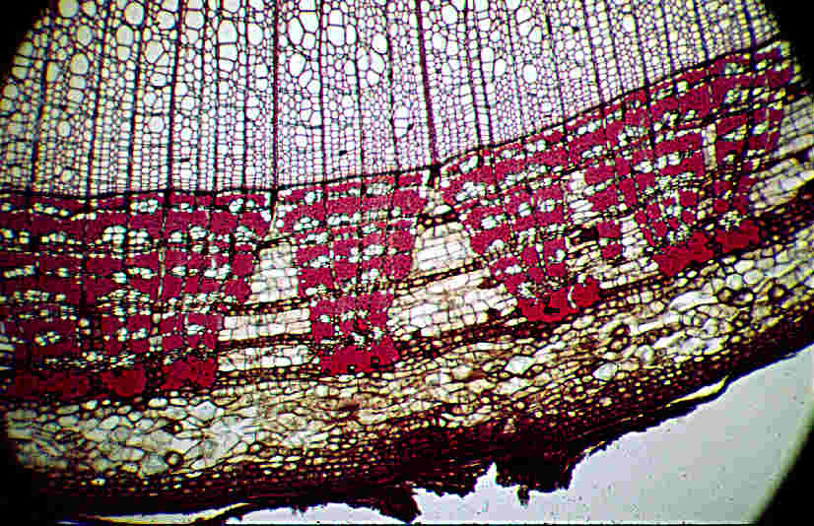
Externe stengelstructuren
Lenticellen (=kurkporiën) - adem poriën
Vormen verbinding van buiten naar binnen achtereenvolgens:
Lenticel, mergstraal, mergparenchym

Slide 49
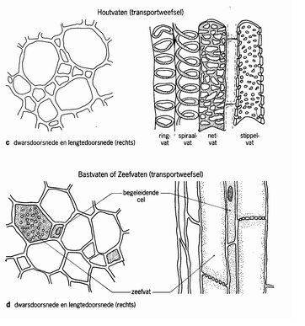

Slide 50
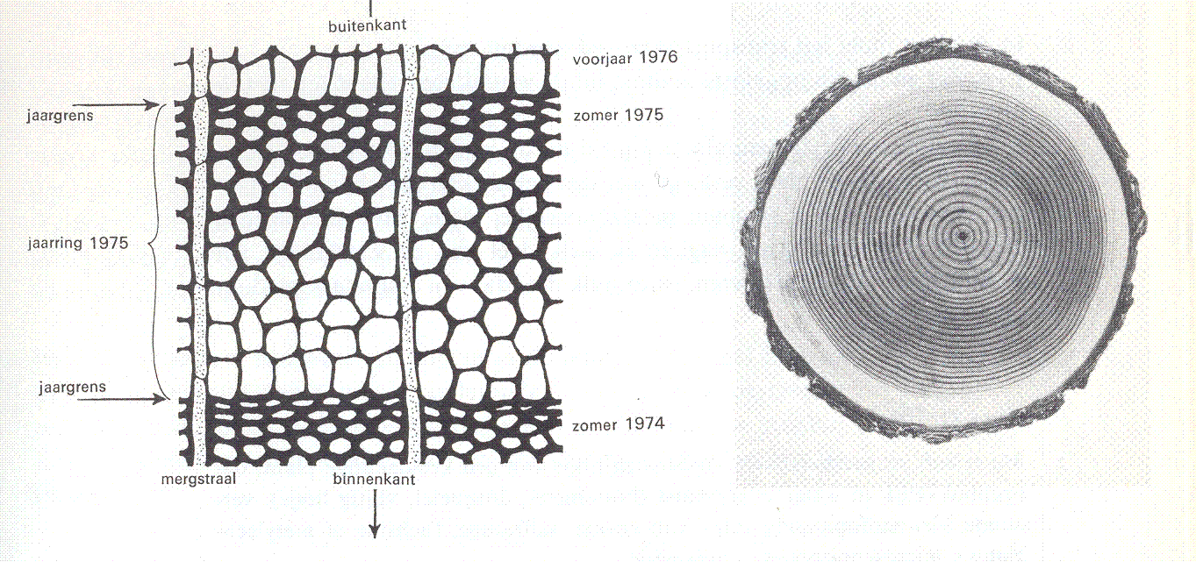
Thema 4 Planten basisstof 3 Opname, afgifte, transport en opslag van stoffen

Slide 51
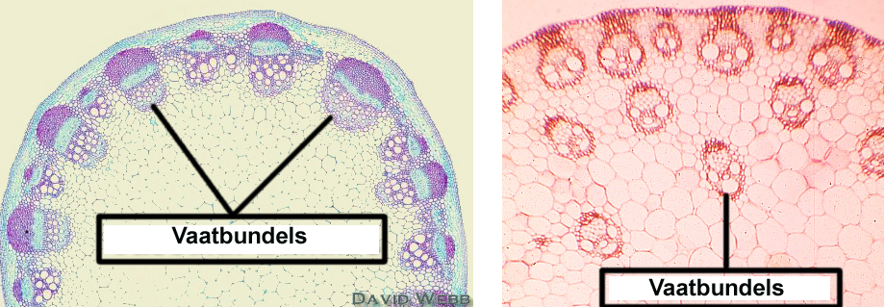
Thema 4 Planten
Herhaling/mono- en dicotyl
Dicotyle plant/twee zaadlobbige
Monocotyle plant/een zaadlobbige

Slide 52
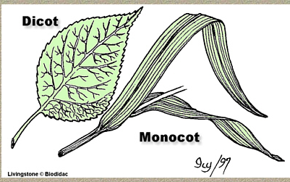
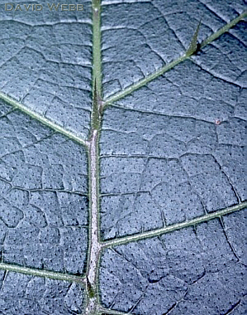
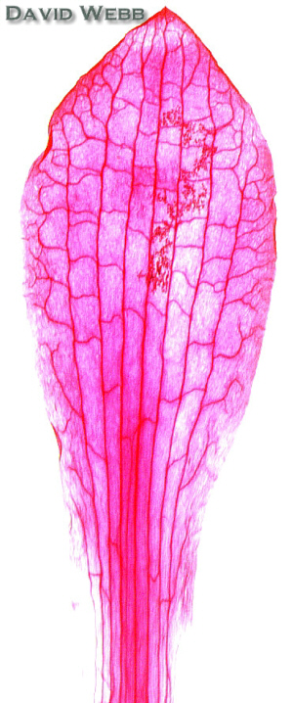
Herhaling/mono- en dicotyl

Slide 53
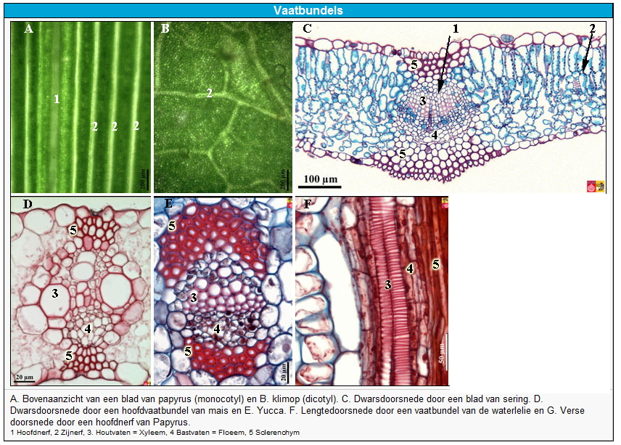
Thema 4 Planten Herhaling

Slide 54
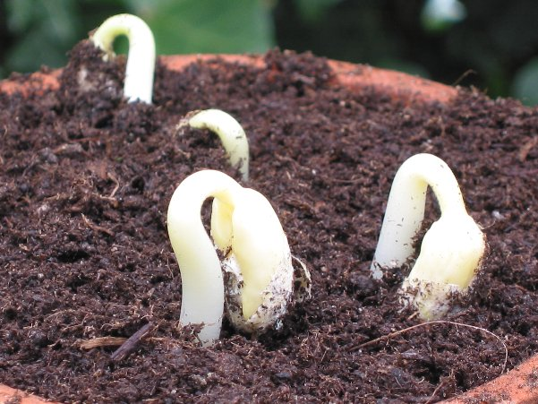
Thema 4 Planten Herhaling/dicotyl

Slide 55
Thema 4 Planten Herhaling/dicotyl

Slide 56
Thema 4 Planten Herhaling
stempel
stijl
helmknop
kroonblad
kelkblad

Slide 57
Thema 4 Planten Herhaling/blad
houtvat
bastvat

Slide 58
Thema 4 Planten Herhaling/dicotyl

Slide 59
Thema 4 Planten basisstof 3 Opname, afgifte, transport en opslag van stoffen
http://www.schooltv.nl/beeldbank/clippopup/20030623_asperges02
http://www.schooltv.nl/beeldbank/clippopup/2001127_cndpclipsb37klapro

